Slide 1
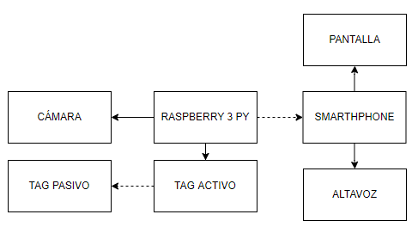
Mecanismos Utilizados en el esquema de solución

Slide 2
Control de Acceso
Integrantes: - Alan Arias
– Bastián Mamani
– Juan Pérez
– Jack Torres
Profesor: Diego Aracena Pizarro
Asignatura: Proyecto II
Fecha: 06/09/2022

Slide 3
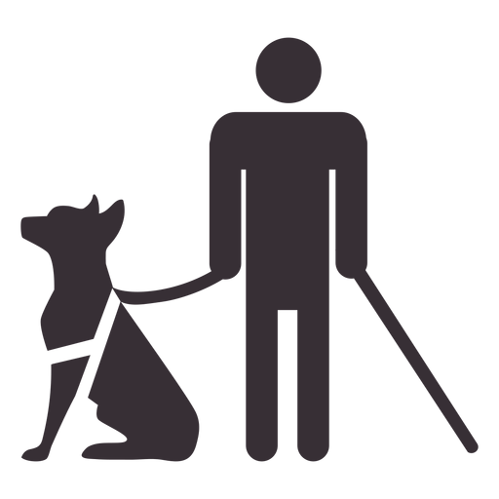
Problema
La seguridad en un hogar es esencial:
La seguridad en aparatos electrónicos
Uso constante
No es igual para todos
Personas con discapacidad visual
Personas con discapacidad auditiva
¿Entonces qué sistema de seguridad sería ideal para las personas con las discapacidad anteriormente mencionadas?

Slide 4
Solución
Se registrará cada tag con el identificador del usuario que lo lleve.
Luego, se presenta un sistema en donde se tendrá una computadora Raspberry Pi que tenga la capacidad de lectura de tags.
Esta computadora será puesta en un margen de entrada de acceso hacia la residencia. Es decir, cada vez que un tag entre por la puerta de acceso, se efectuará la lectura de este chip.
En el momento de ser leído, se efectuará un aviso al dueño de la residencia del tag que ha entrado. El aviso será enviado a un dispositivo Smartphone a través de un Bot de la aplicación Telegram.

Slide 5
Solución
En caso de discapacidad visual o ceguera, Google Talkback se encargará de permitir la interacción del mensaje de Telegram a través de la lectura de pantalla que ofrece este servicio.
En el caso de discapacidad auditiva, Telegram le permitirá leer las notificaciones que han sido enviadas al dispositivo.

Slide 6
Objetivos:
Objetivo general:
Desarrollar un sistema de seguridad hacia el hogar para las personas con diferentes discapacidades, para mejorar el control de acceso
Objetivo específico:
Estudiar el lenguaje de programación para RaspBerry Pi
Usar módulos de cámara y tag pasivo en Raspberry Pi
Conectar de manera inalámbrica el tag pasivo y un smartphone
Aprovechar el uso de las aplicaciones móviles talkback y telegram
Usar base de datos para gestionar tag pasivo con el tag activo

Slide 7
¿Qué es un tag?
El sistema de tags RFID es una forma de almacenamiento de información a distancia que lleva incorporado un chip. Facilita la extracción de los datos a través de lectores fijos o móviles. El lector recoge la información y la transmite a la base de datos donde queda registrada.

Slide 8
Tecnología Raspberry Pi
Raspberry Pi es una pequeña computadora basada en una placa de circuito impreso y equipada con un procesador ARM, sistema de video integrado HDMI, conexión Ethernet y entradas USB para conectar periféricos y pantallas.
Además, nos permite el contacto con el exterior a través de sensores que forma parte de los periféricos que se pueden equipar en la computadora de bajo costo.

Slide 9
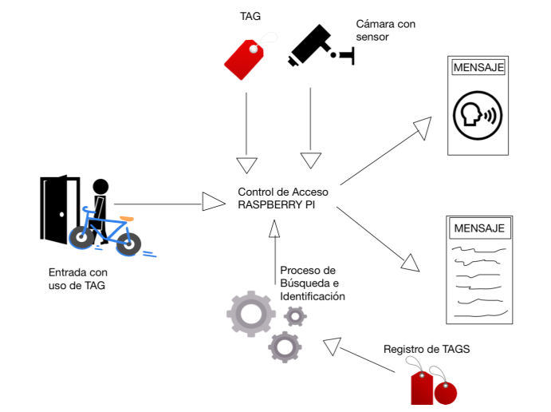
Diagrama propuesto

Slide 10
Conclusión:
Finalmente, se concluye que la solución propuesta es un apoyo sobre seguridad en el hogar, para tales discapacidades mencionadas. Aportando el usuario el saber con más claridad quién es el que entra por su puerta y podrá sentir más comodidad en su hogar.
Además, el Esquema-Solución apoya el plantear y sentar las bases del proyecto para así tener una guía al cual seguir.

